Slide 1
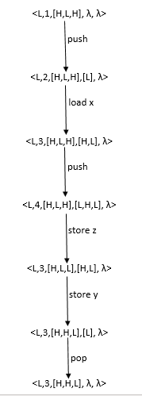
ESEMPIO 2
Bytecode:
push 0 M(x)= High
load x M(y)= Low
push 0 M(z)= High
store z
store y
pop
halt
-- specification AG state.memory[1] = lo is false
&
Notes:
In questo esempio vediamo un bytecode che inserisce e rimuove valori dallo stack per assegnarli ad alcune variabili in memoria. Supponiamo di avere 3 variabili in memoria x,y,z le cui locazioni sono rispettivamente 0, 1, 2 e supponiamo che x abbia un livello di sicurezza alto, y basso e z alto. Dal transition system sulla destra possiamo vedere come tale bytecode risulti insicuro. Infatti applicando le regole spiegate in precedenza da Andrea per passare da uno stato a quello successivo e partendo da un environment con livello di sicurezza basso, vediamo che la prima push inserisce un valore basso nello stack, la load carica il valore della variabile alta x perciò carica un valore alto e la terza push carica un valore basso. Successivamente le due store assegnano l’ultimo valore basso in cima allo stack alla variabile z e il seguente valore alto alla variabile y. Dopodichè viene eseguita la pop che svuota lo stack. Perciò siamo in presenza di un flusso insicuro di informazioni. Infatti alla terminazione la variabile Y, definita all’inizio con un livello di sicurezza basso, acquista un livello alto in quanto l’ordine di inserimento e rimozione dei dati in cima allo stack non avviene in modo sicuro.

Slide 2
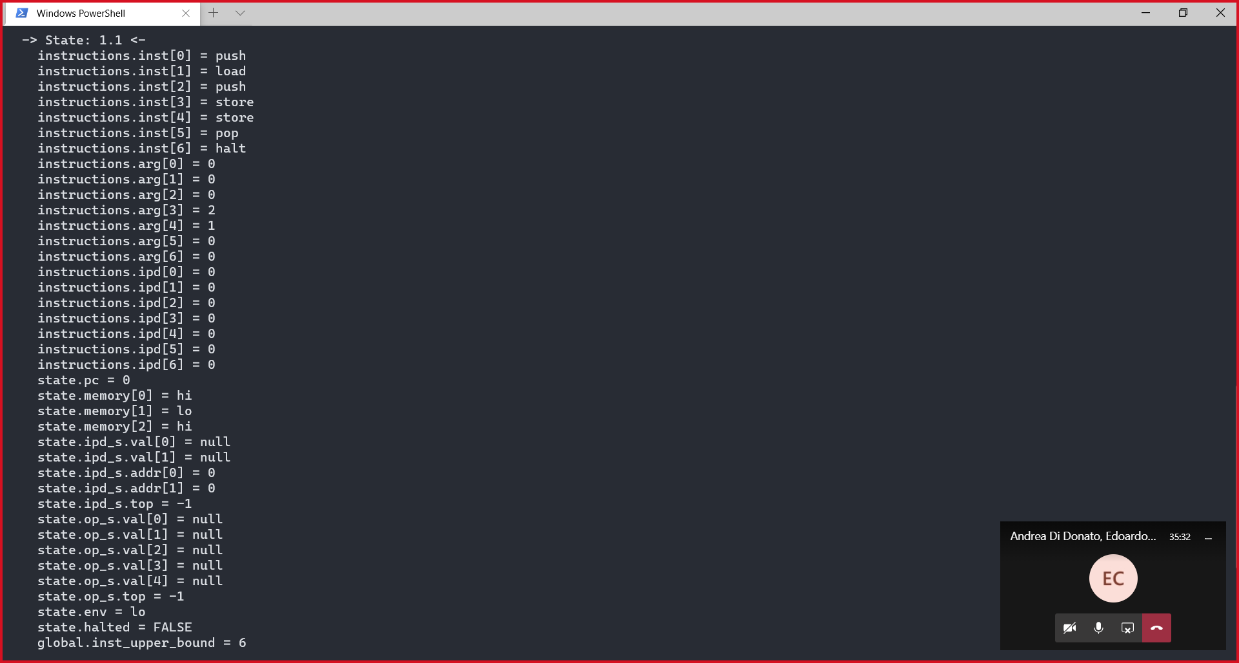
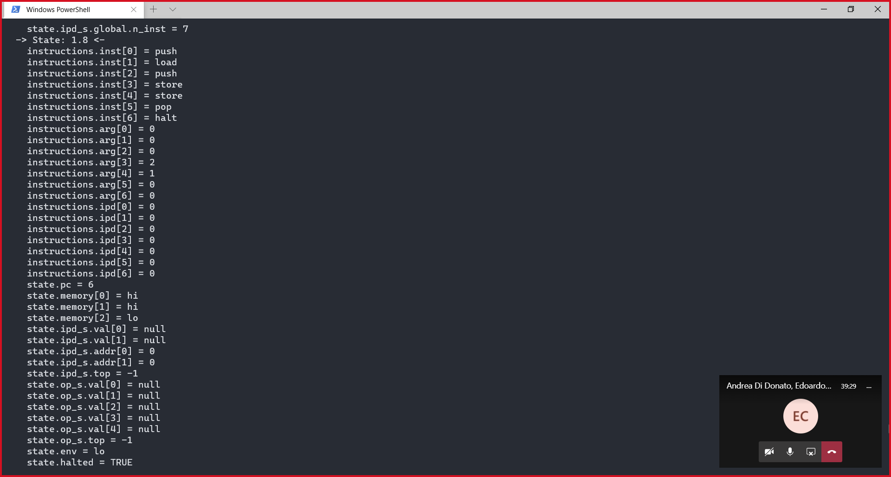
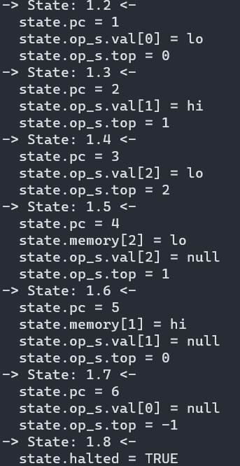
Stato iniziale
Stato finale
Evoluzione degli stati
&
Notes:
Analizzandolo con il model checker NuSMV, la formula logica che abbiamo scritto nel modello risulta falsa. In questa slide vengono mostrati alcuni screenshot dell’esecuzione del model checker senza fare un’esecuzione in diretta poichè il mio computer per 7 istruzioni si blocca sul comando go e non riesce a inizializzare la simulazione.
Nella figura di sinistra si vede lo stato iniziale, dove c’è il codice, le variabili in memoria che sono inizializzate con il loro livello di sicurezza, lo stack che risulta vuoto e anche l’ipd anche se in questo esempio non è importante. Successivamente nell’evoluzione degli stati per brevità vengono mostrate soltanto le variabili di cui si è modificato il valore. Vediamo che nello stato 1.2 viene inserito un valore basso nello stack e viene incrementato il contatore che punta in cima allo stack e così via fino ad arrivare allo stato 1.5 in cui con la store l’elemento in cima allo stack viene messo a null, la varibaile z assume valore basso e viene decrementato il puntatore alla cima dello stack. Allo stato 1.6 y invece assume valore alto. Come si può vedere nello stato finale i livelli di sicurezza di y e z sono invertiti violando il secure information flow.

Slide 3

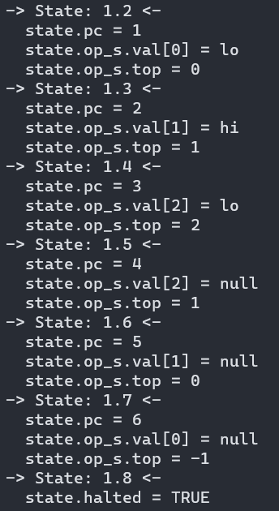
ESEMPIO 2: Bytecode sicuro
Stato finale
Evoluzione degli stati
Bytecode:
push 0 M(x)= High
load x M(y)= Low
push 0 M(z)= High
store y
store z
pop
halt
-- specification AG state.memory[1] = lo is true
&
Notes:
Infine vediamo come invertendo le due store, il byecode risulti sicuro poichè y non assumerà mai un valore alto e come si evince dallo stato finale I livelli di sicurezza delle variabili in memoria risultano invariati.

